Slide 1







الفصل
تقريب الكسور العشرية
٣
الأستاذة/ مريم البقيلي
@mariamalb8ailym

Slide 2



جدول التعلم
ماذا أريد أن أعرف
كيف أعرف أكثر
ماذا عرفت
ماذا أعرف

Slide 3

@mariamalb8ailym

Slide 4
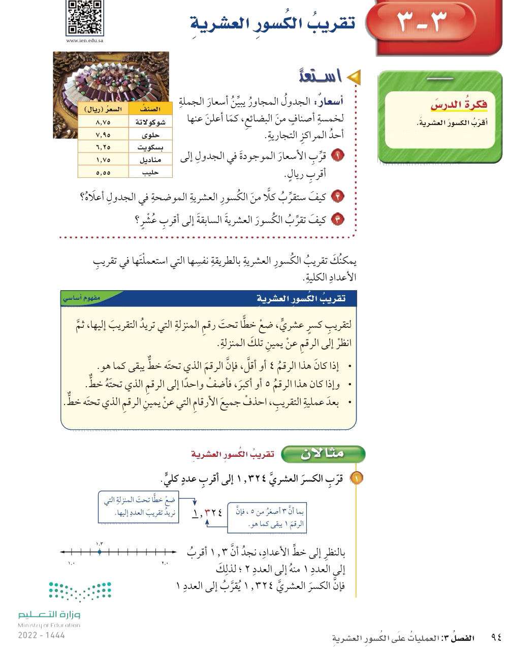
تقريب الكسور العشرية

Slide 5
تقريب الكسور العشرية

Slide 6
تقريب الكسور العشرية

Slide 7
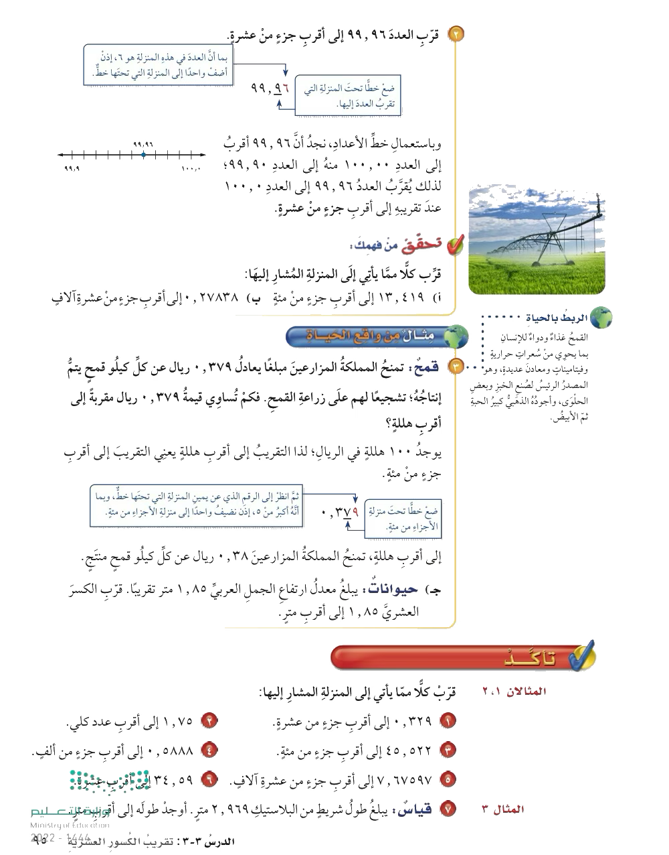
تقريب الكسور العشرية

Slide 8


تقريب الكسور العشرية
تحقق من فهمك

Slide 9




تقريب الكسور العشرية
تحقق من فهمك
ب
أ

Slide 10
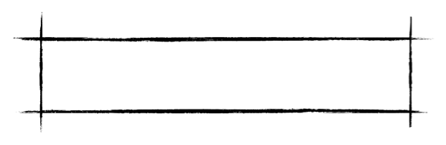
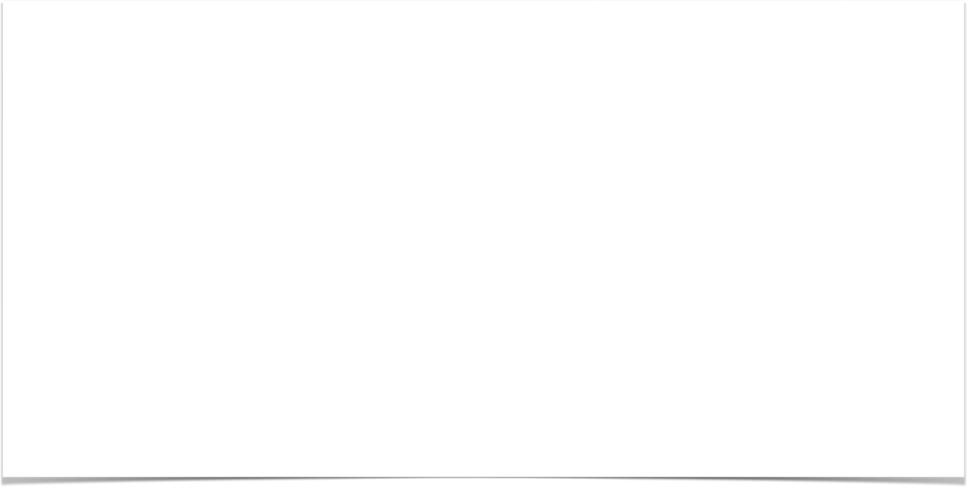
تقريب الكسور العشرية
مثال من واقع الحياة

Slide 11
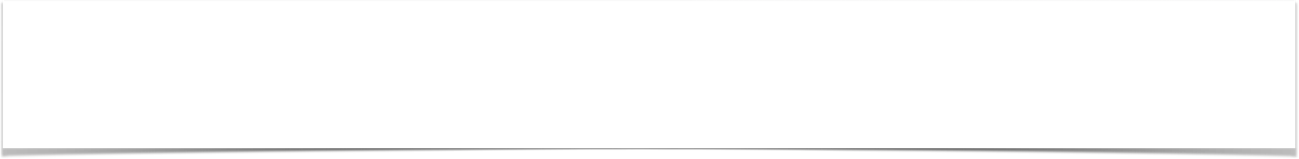
تقريب الكسور العشرية
مثال من واقع الحياة

Slide 12

تقريب الكسور العشرية
مثال من واقع الحياة

Slide 13

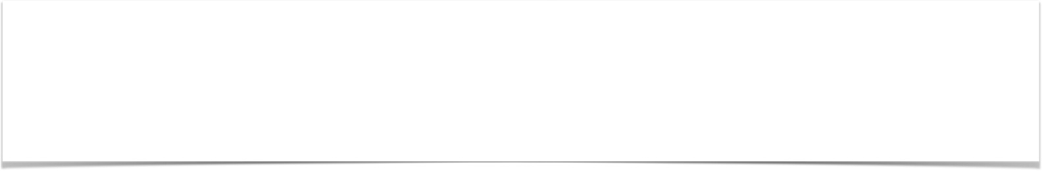
تقريب الكسور العشرية
تأكد

Slide 14
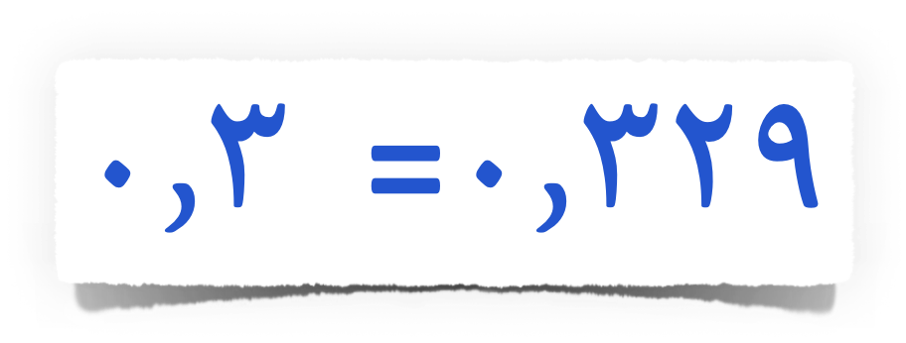

تقريب الكسور العشرية
تأكد

Slide 15
تقريب الكسور العشرية
تأكد

Slide 16
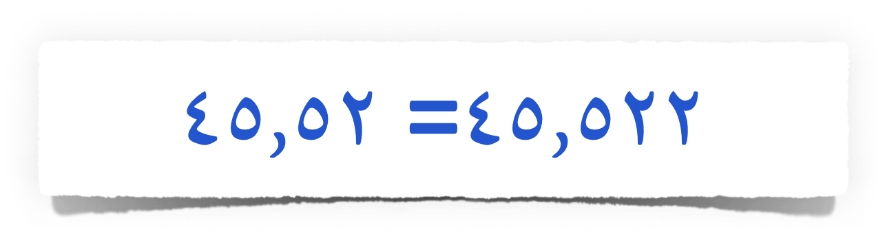

تقريب الكسور العشرية
تأكد

Slide 17
تقريب الكسور العشرية
تأكد

Slide 18

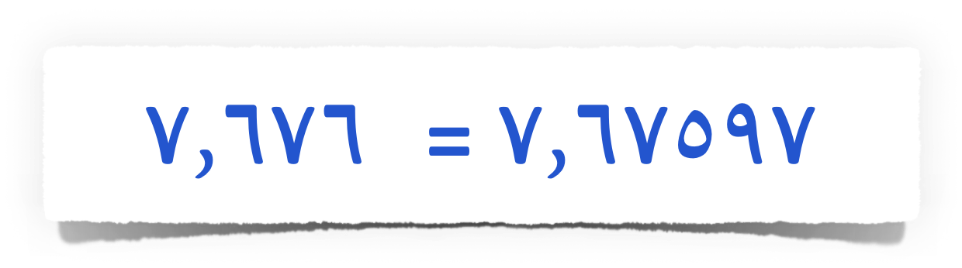
تقريب الكسور العشرية
تأكد

Slide 19
تقريب الكسور العشرية
تأكد

Slide 20

تقريب الكسور العشرية
تأكد

Slide 21
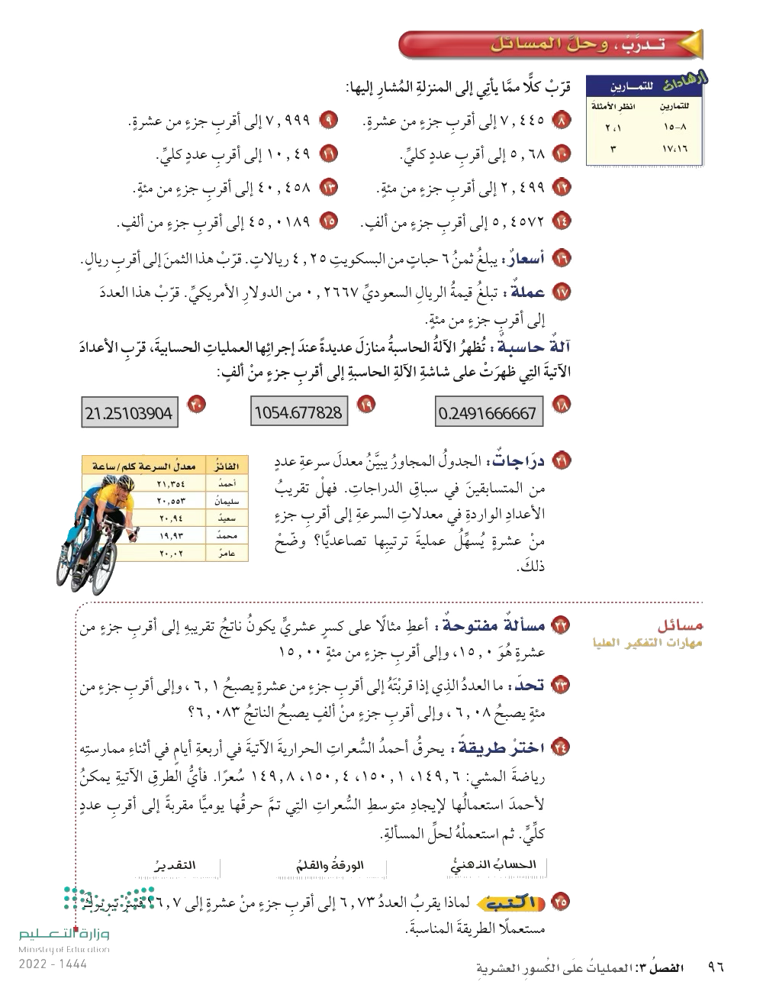
تقريب الكسور العشرية
تدرب

Slide 22
تقريب الكسور العشرية
تدرب

Slide 23
تقريب الكسور العشرية
تدرب

Slide 24


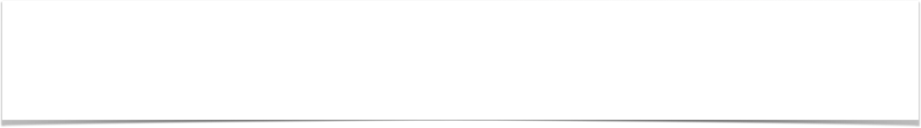
تقريب الكسور العشرية
مهارات التفكير العليا

Slide 25

تقريب الكسور العشرية
مهارات التفكير العليا

Slide 26

تقريب الكسور العشرية
مهارات التفكير العليا

Slide 27
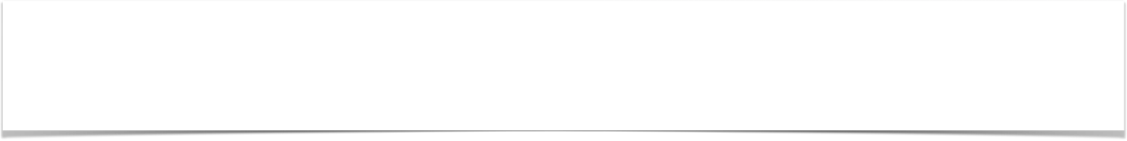

تقريب الكسور العشرية
مهارات التفكير العليا

Slide 28


تقريب الكسور العشرية
التقويم الختامي

Slide 29



تقريب الكسور العشرية
الواجب
سؤال ( ٨، ٩، ١٠، ١١ ، ١٦ ) صفحة ( ٩٦ )
إن النجاح هو محصلة اجتهادات
صغيرة تتراكم يوماً بعد يوم .

Slide 30


Slide 32





رائع وممتع
فهمت الدرس
بطاقة خروج الدرس
لم أفهم
عندي سؤال

